Slide 1

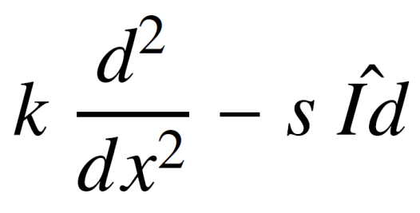
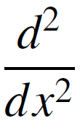
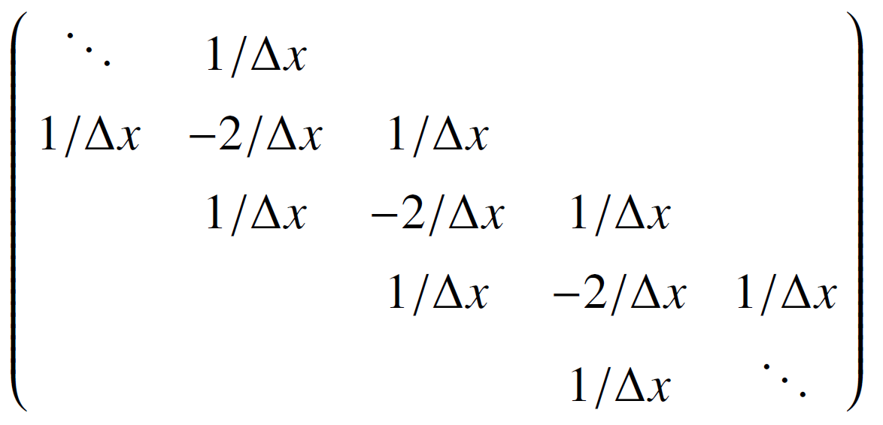
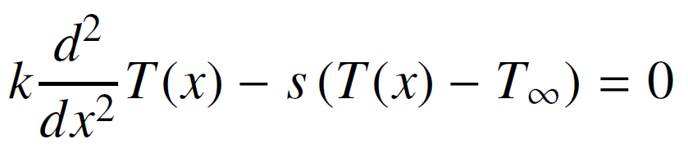

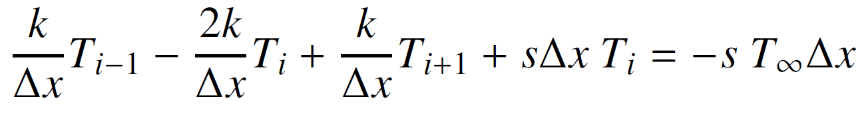
有限体積法を高速化するための 領域特化言語のC++への埋め込み
2016 1/8 - 10 プログラミング・シンポジウム
伊藤 正勝¹, 宮島 敬明, 藤田 直行
宇宙航空研究開発機構 航空技術部門 数値解析技術研究ユニット
我々は、数値流体力学のシミュレーション開発において、ソースコードを書くために、モデルの数式を初等的で冗長な数式に変換せざるをえないことが、開発と高速化の妨げになっていると考えている。
そこで、モデル数式をそのままソースコードとするために、領域特化言語を設計してC++に埋め込んでいる。我々の領域特化言語は、流体現象のモデリング手法である有限体積法に特化しており、そのコンパイラは有限体積法の意味において、ソースコードをハードウェアに近い低レベルのコードに変換してC++コンパイラに渡す。今回は、流体力学の重要現象である拡散と対流のうち、拡散現象を扱えるように、試作版² を作成した。
序 : 科学シミュレーションのアプリ開発
有限体積法の意味論モデルとは？
定型的な数式変換を自動化するためのモデル
テンプレートメタプログラミングで数式テンプレート変換として実装
数式変換としてのプログラミング
研究開発
自然現象
微分方程式の解法
有限体積法テンプレートの使用法
数式変換
領域特化言語(DSL)
プログラミング
ソースコードを、DSLコンパイラが有限体積法の意味論に基づいて、低レベルのコードに変換し、C++コンパライラが実行コードに変換する。
離散化モデル
汎用言語による
プログラミング、
高速化チューニング
数式変換
定型作業
初等代数の数式
FVM::Grid grid( N, L);
長さL の連続領域をグリッドに
FORmula TRANslating
連続領域
L
x軸
実行ファイル
0
離散化
なぜDSL?
計算科学者が研究開発に専念するためには、コンパイラに低次の数式変換を任せて、プログラミングでは高次の数式変換を扱う必要がある。
グリッド
x₀
x₁
x₂
….
x_{N-1}
なぜ埋め込み型？
独立型 DSL : 実装コスト高い
Fortran : モデリング手法固有の数式変換はサポート外
埋め込み型 DSL : 実装コスト低い
モデリング手法ごとにDSLが開発されつつある。
有限要素法 : Feel++, COOLFLuiD, …
有限体積法 → 本発表
grid.addDirichletBoundary( -1, 0, TB); grid.addNeumannBoundary( N, N-1, 0.0);
左端の境界温度をT_{B} で固定
右端の境界は断熱
LA::Vector b = grid.discretizeFunction( - s * TI );
定数項をベクトル b へ変換
連続関数 V(x)
離散化
ベクトル v = ( v₀, v₁, v₂, … , v_{N-1} )
有限体積法テンプレートの開発²
auto opr = proto::deep_copy( k * FVM::diffOpr *
FVM::diffOpr - s * FVM::identityOpr ); LA::Matrix C = grid.discretizeOperator( opr);
微分方程式の演算子部分
埋め込み型 DSL : ホスト言語は C++
C++ クラスライブラリと同じようにコンパイルできる。
数式テンプレート変換によるDSL
有限体積法の意味論モデルで数式評価
Boost.Protoライブラリによる実装
演算子を行列 C へ変換
低レベルの数式変換はDSLコンパイラに
例） 有限体積法で一次元熱伝導問題を解く場合
演算子
行列
微分方程式
離散化
FVM::BoundaryCorrector bCorrector( grid, opr);
bCorrector.applyTo( C); bCorrector.applyTo( b);
境界条件による
行列方程式の補正
シミュレーション領域の離散化
プログラミング
モデルの数式 （行列方程式）
数式テンプレート変換
テンプレート実体化
DSLによる
コンパイル
まとめと今後の課題
定型作業
初等代数の数式
「有限体積法テンプレート 」を開発中
C++ 数式テンプレートライブラリとしてのDSL
行列演算での速度低下を回避
モデル数式を低レベルのコードに変換する必要がなくなる。
拡散だけでなく流体現象を扱えるように機能拡張中
実行コードへ変換
C++による
コンパイル
実行ファイル
¹ itoh.masakatsu@jaxa.jp
² リリース版を LGPLのもとで公開する予定。 https://github.com/masa-ito/ProtoToPoisson

